Slide 1


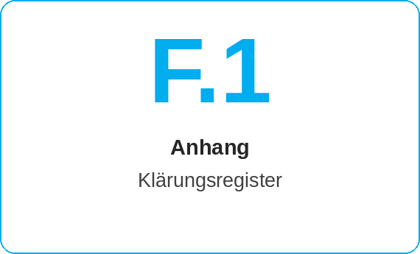
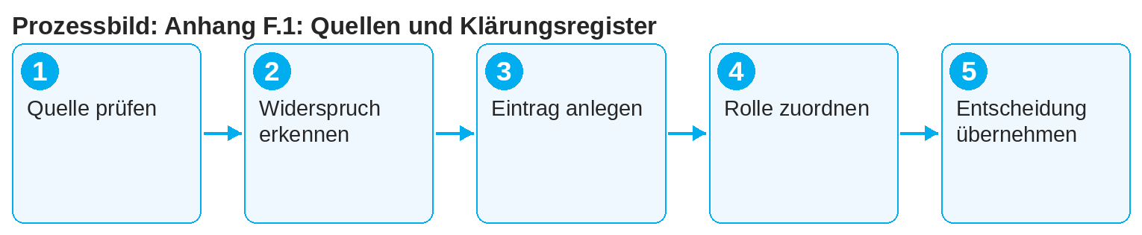
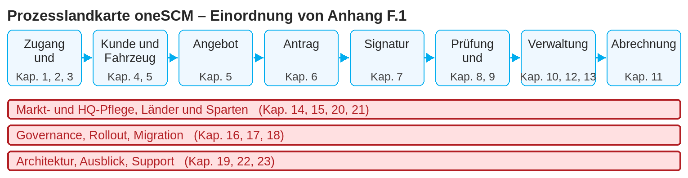
oneSCM – Anhang F.1: Quellen und Klärungsregister
oneSCM
für Van
Ziel und Nutzen
Das Quellenverzeichnis belegt jede Handbuchaussage, das Klärungsregister sammelt Widersprüche, Lücken und offene Fragen mit Status und Verantwortlichen. Dieser Guide zeigt, wie Sie beides nutzen und Einträge anlegen.
So gehen Sie vor
Dieses Dokument ist interaktiv – Verweise auf Handbuchkapitel und Systeme sind als Links hinterlegt.
Prüfen Sie zu einer Aussage die Quelle im Quellenverzeichnis und ihren Nachweisstatus.
Finden Sie einen Widerspruch oder eine Lücke, legen Sie einen Eintrag im Klärungsregister an: Kapitel, Aussage, Beobachtung, Quelle.
Ordnen Sie den Eintrag der verantwortlichen Rolle zu (Markt, HQ, MO) und setzen Sie den Status „offen“.
Inhalt im Überblick
Quellen
Quellenart: Systemdokumentation, Ticket, Fachentscheid, Test
Nachweisstatus: bestätigt, offen, widersprüchlich
Versionsbezug (Kapitel 16.6)
Klärungsregister
Eintrag: Kapitel, Aussage, Widerspruch oder Lücke
Status: offen, in Klärung, entschieden
Verantwortliche Rolle und Termin
!
Keine Änderung am Handbuch ohne Quelle. Aussagen ohne bestätigten Nachweis sind als offen gekennzeichnet und dürfen nicht geschult werden (Kapitel 16.4).
Verfolgen Sie die Entscheidung; das Ergebnis wird in das Kapitel übernommen und die Quelle aktualisiert.
Vor Releases prüfen Sie offene Einträge des Kapitels (Kapitel 22).
Hinweis: Dieser Quick Guide fasst Anhang F.1 des oneSCM-Handbuchs zusammen. Details, Bildschirmbilder und Nachweise finden Sie im Handbuch.
STAND: 11.10.2026 | 1/2

Slide 2
oneSCM – Anhang F.1: Quellen und Klärungsregister
oneSCM
für Van
Rollen und Voraussetzungen
Häufig gestellte Fragen und Antworten
Was ist der Unterschied zwischen Quelle und Ticket? Die Quelle belegt eine Aussage; das Ticket beschreibt eine Änderung oder einen Fehler. Beides wird referenziert.
Wer entscheidet eine Klärung? Die verantwortliche Rolle, bei Blueprint-Fragen HQ (Kapitel 15.4).
Wie lange bleibt ein Eintrag offen? Bis zur Entscheidung; offene Einträge werden vor jedem Release geprüft.
Beteiligte Rollen
Alle Rollen: Widersprüche und Lücken melden
Redaktion: Register führen, Quellen pflegen
HQ/Markt: Klärungen entscheiden
Voraussetzungen
Kapitel und Aussage, um die es geht
Quelle oder Ticketreferenz, falls vorhanden
Zugriff auf das Register
Wichtige Links und Ansprechpartner
Quellen und Klärungsregister – Anhang F.1.
Ticket-zu-Kapitel-Zuordnung – Anhang E.1.
Handbuch oneSCM – Vollständige Kapitel mit Bildschirmbildern, Rollen-, Status- und Scopematrizen (Anhang D).
Support und Eskalation – Supportfall mit Referenznummer, Markt, Sparte und Bildschirmbild melden (Kapitel 23.4 und 23.5).
Checkliste vor dem Abschluss
☐ Quelle und Nachweisstatus geprüft
☐ Eintrag vollständig angelegt
☐ Verantwortliche Rolle gesetzt
☐ Entscheidung ins Kapitel übernommen
Hinweise und Stolpersteine
Das Register ist Pflichtlektüre vor Releases und Schulungen.
Datenschutz: keine personenbezogenen Daten in Einträgen (Kapitel 16.1).
Ticketreferenzen verbinden Register und Zuordnung (Anhang E).
Hinweis: Dieser Quick Guide fasst Anhang F.1 des oneSCM-Handbuchs zusammen. Details, Bildschirmbilder und Nachweise finden Sie im Handbuch.
STAND: 11.10.2026 | 2/2

